Slide 1


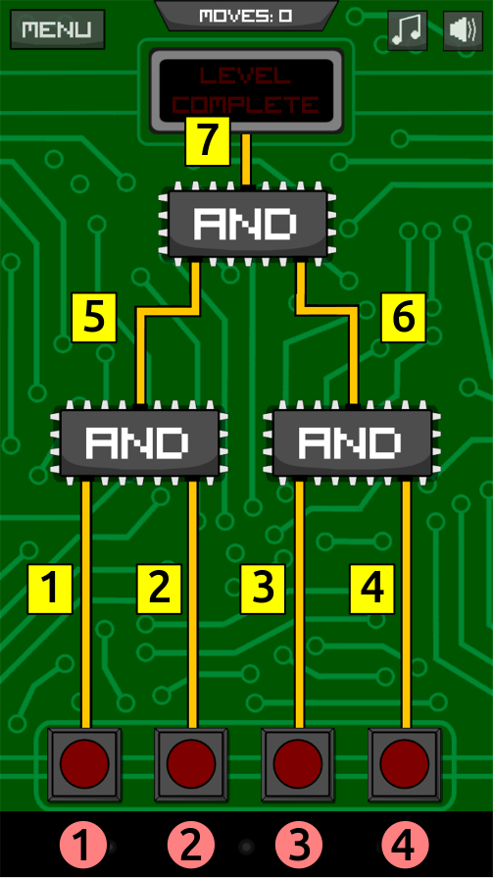

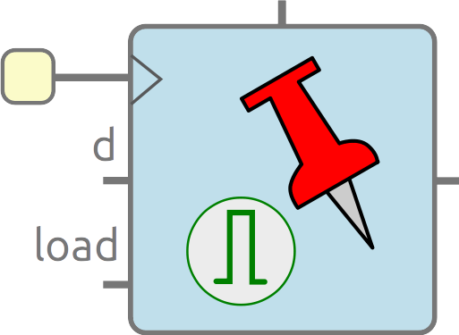
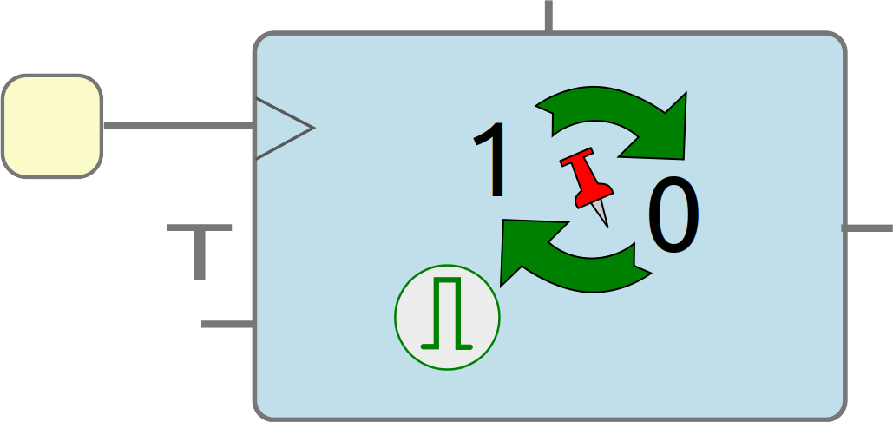

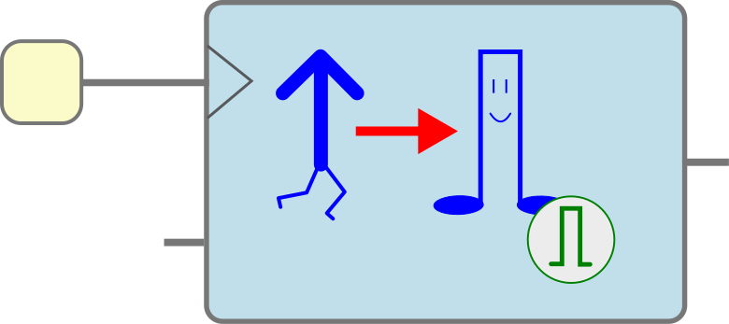
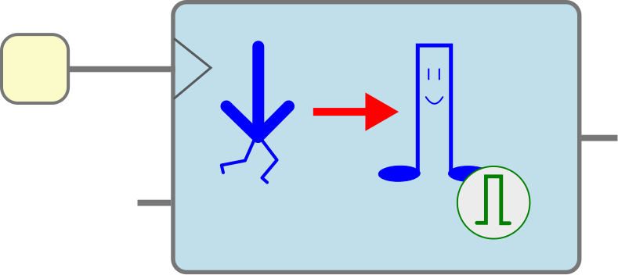






Tutorial: Electrónica digital para makers con FPGAs libres
Vídeo 28: Biestables de datos y cambio
Juan González Gómez
@Obijuan_cube
https://github.com/Obijuan
Madrid, 2018-Oct-09

